Slide 1





TRƯỜNG TIỂU HỌC ÁI MỘ A
BÀI GIẢNG ĐIỆN TỬ LỚP 3
TẬP VIẾT
ÔN CHỮ HOA A, N, M, V KIỂU 2

Slide 2
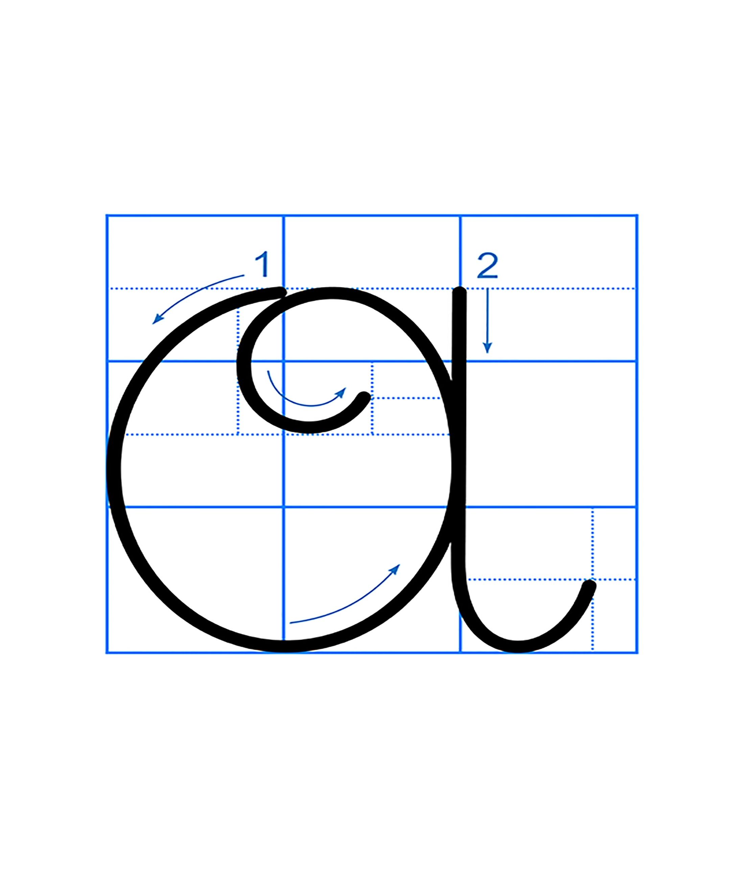
Thứ sáu ngày 20 tháng 5 năm 2022
Tập viết
ÔN CHỮ HOA: A , N , M , V ( KIỂU 2)

Slide 3
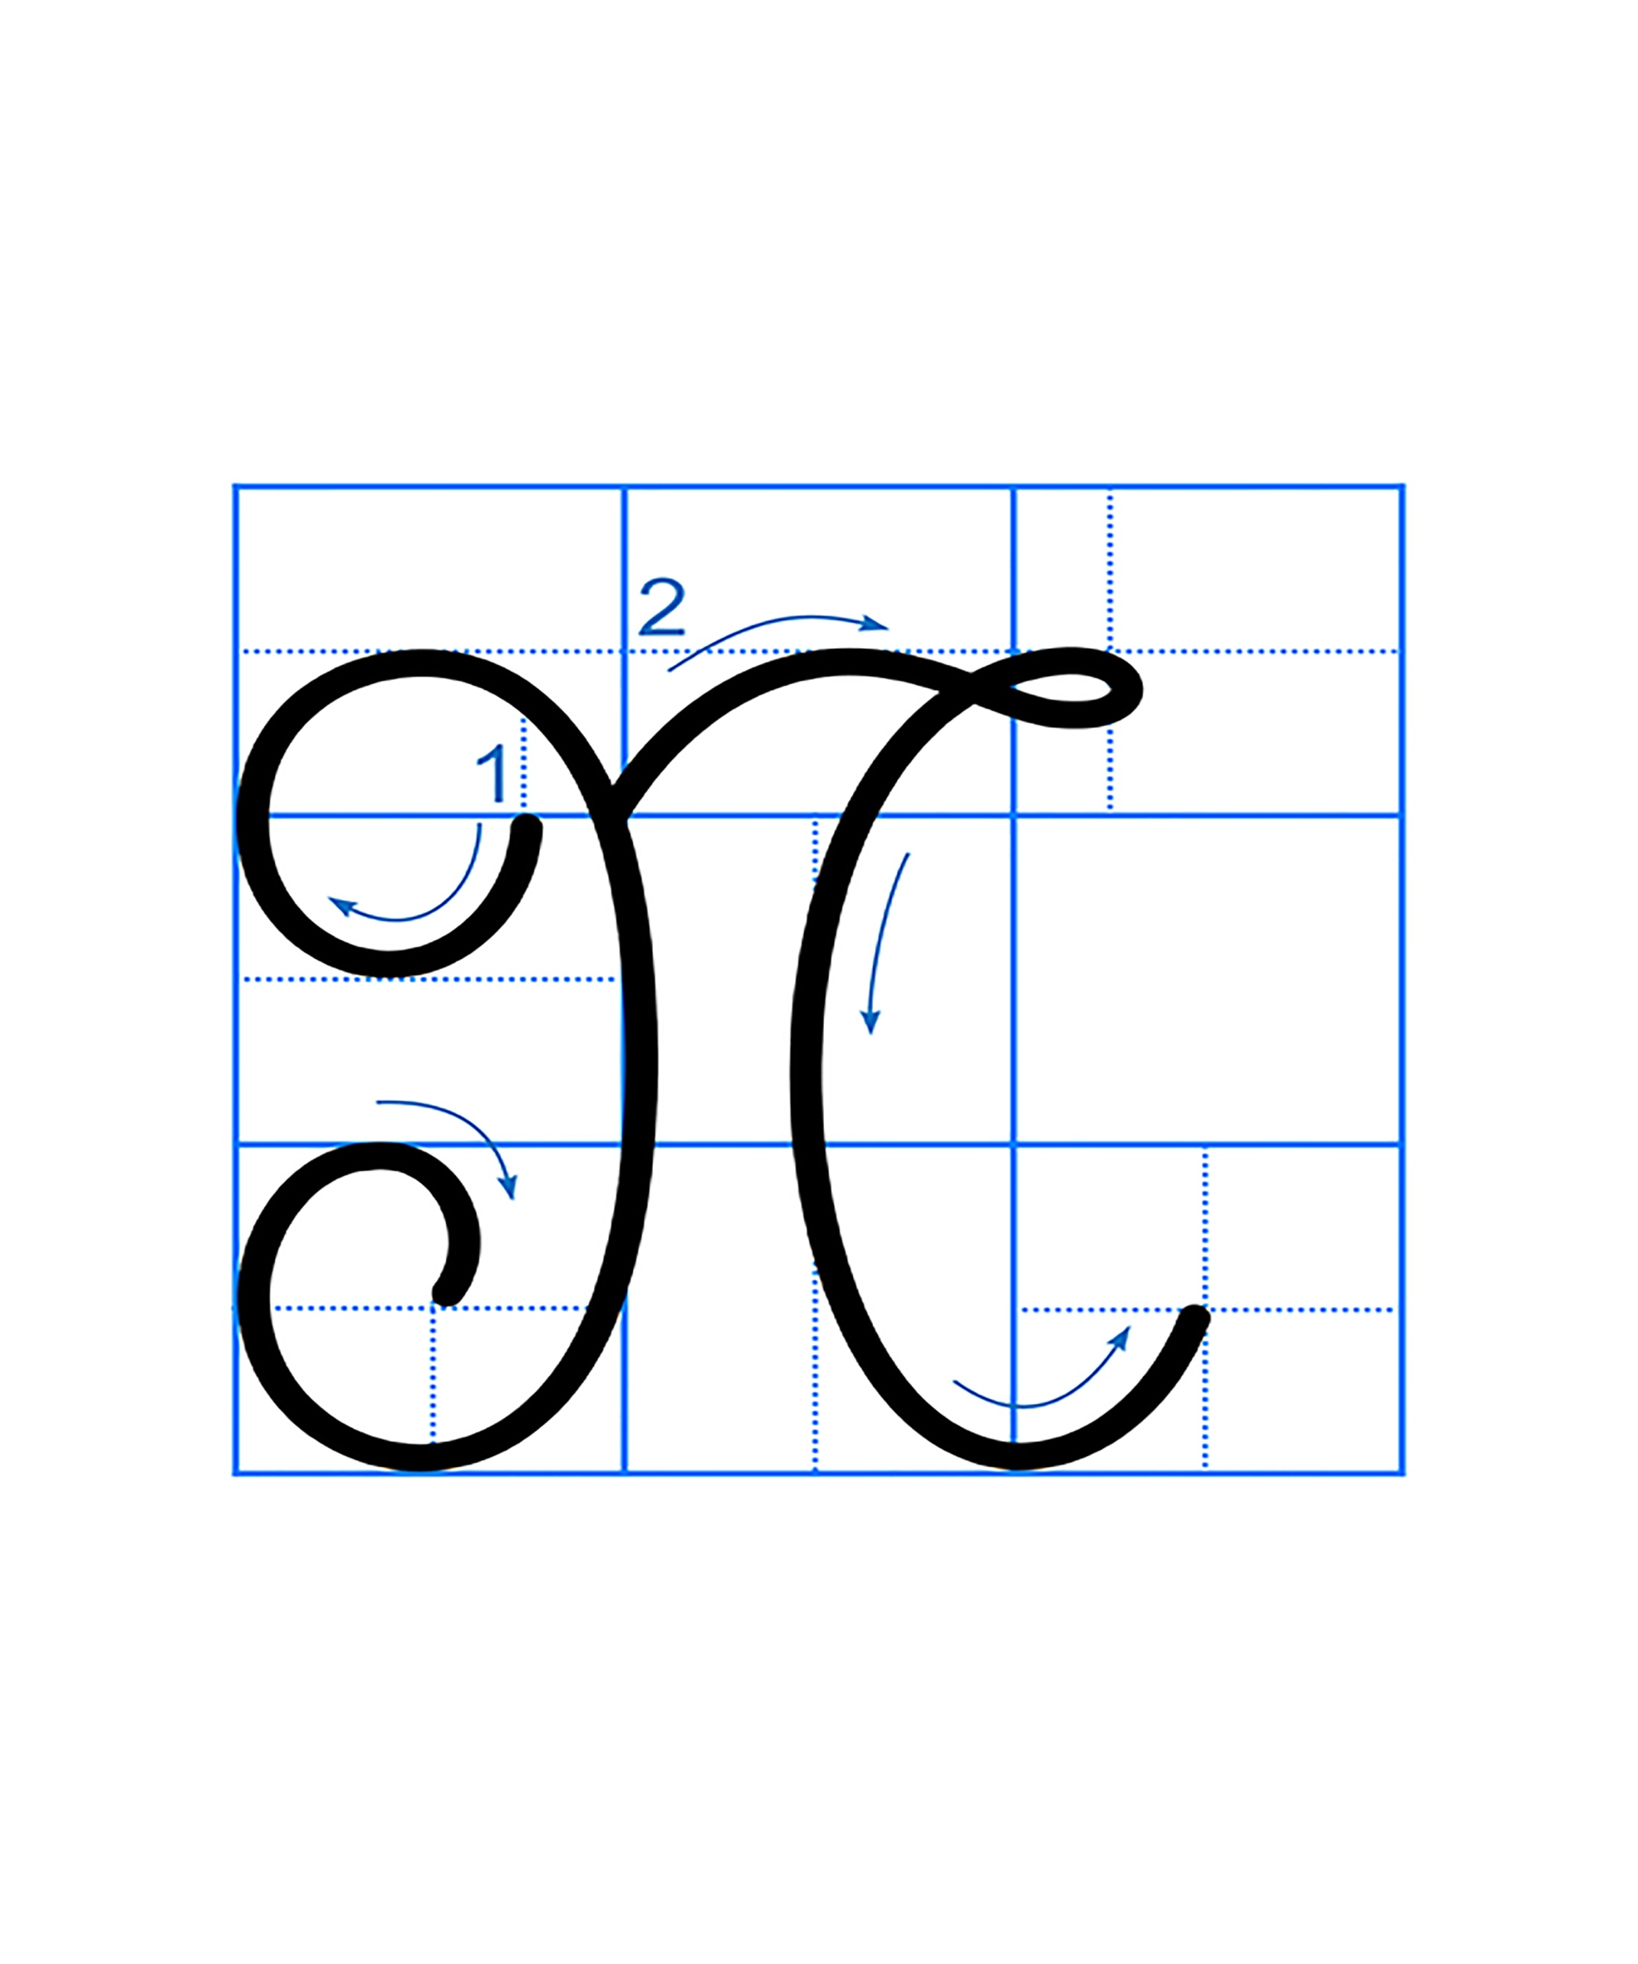

Slide 4
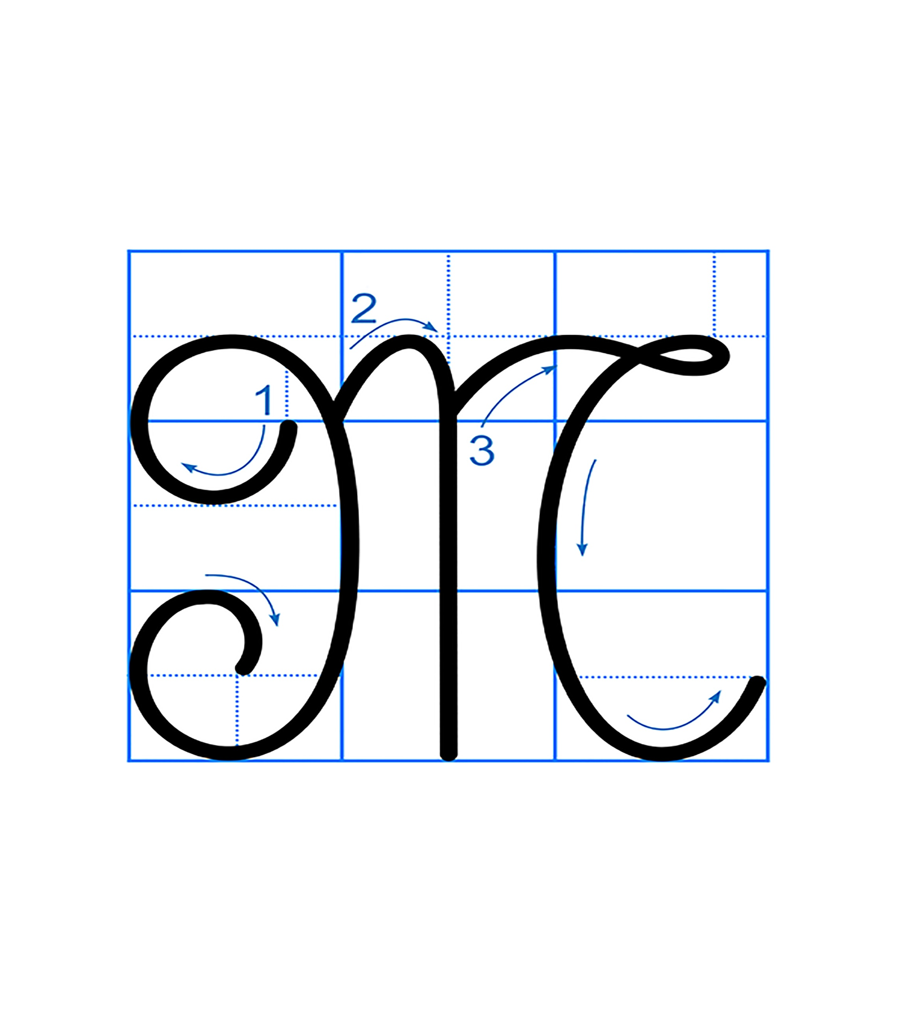

Slide 5
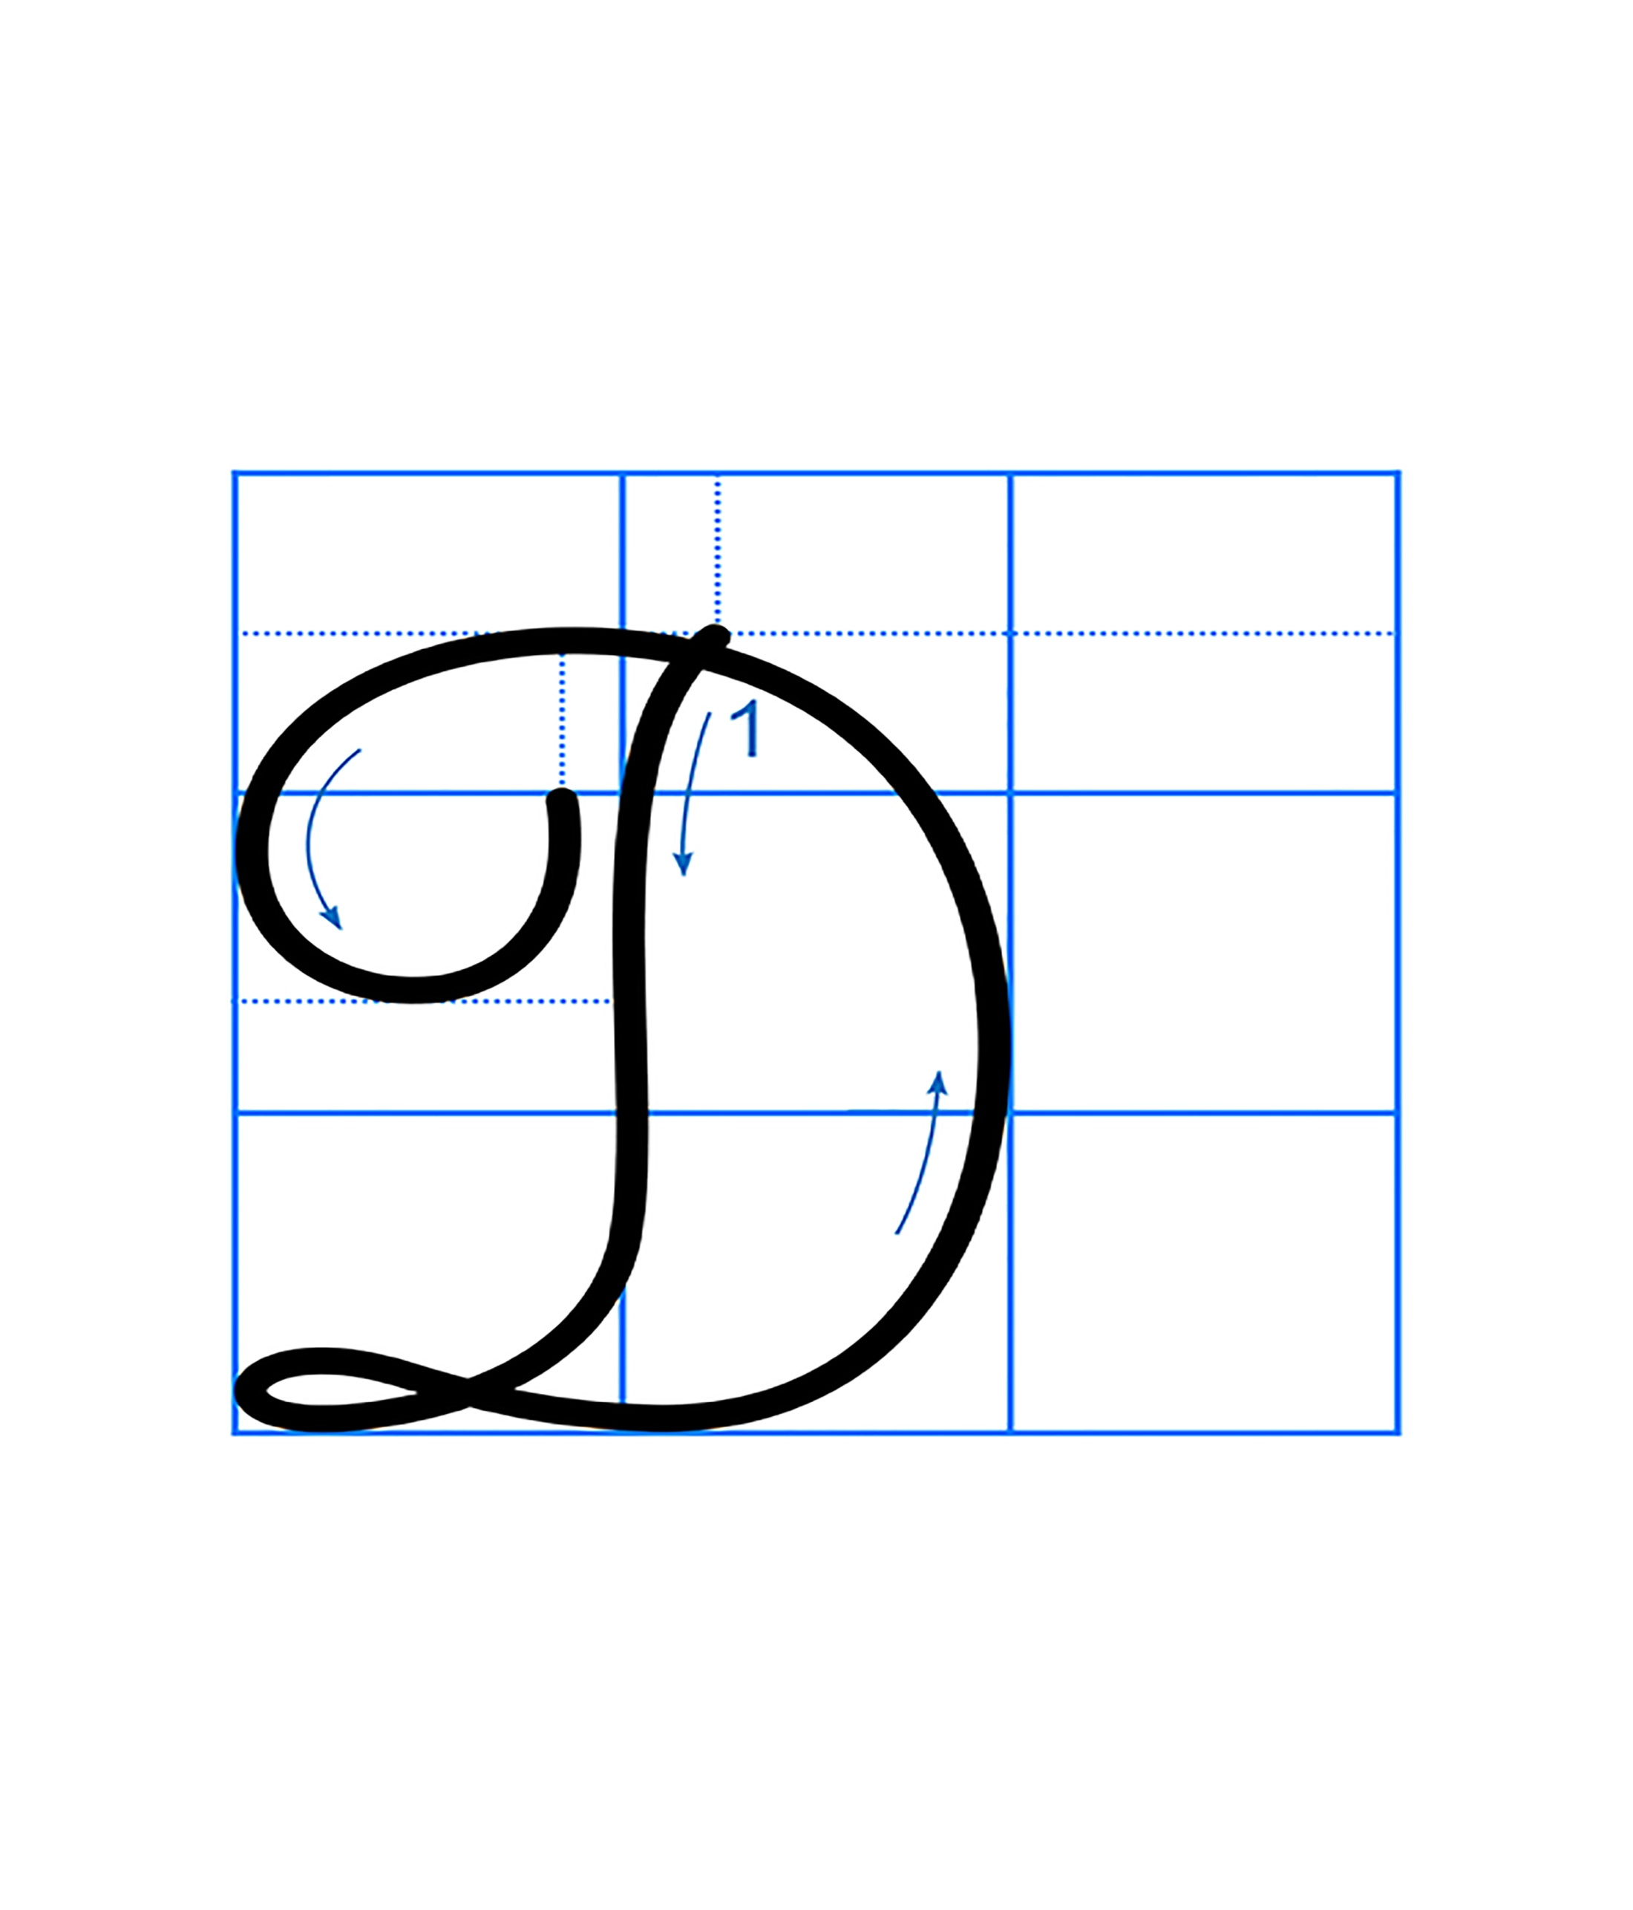
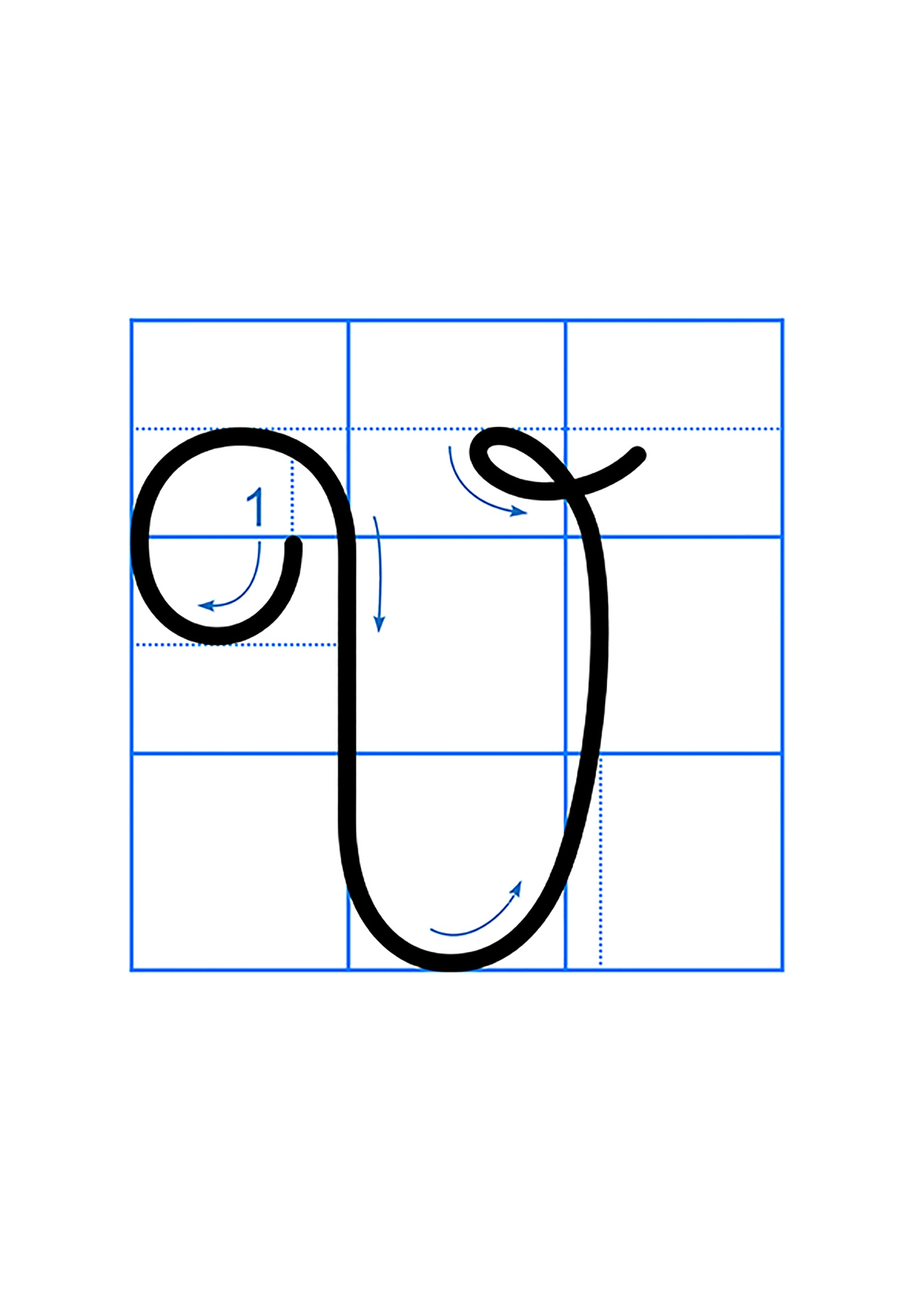

Slide 6
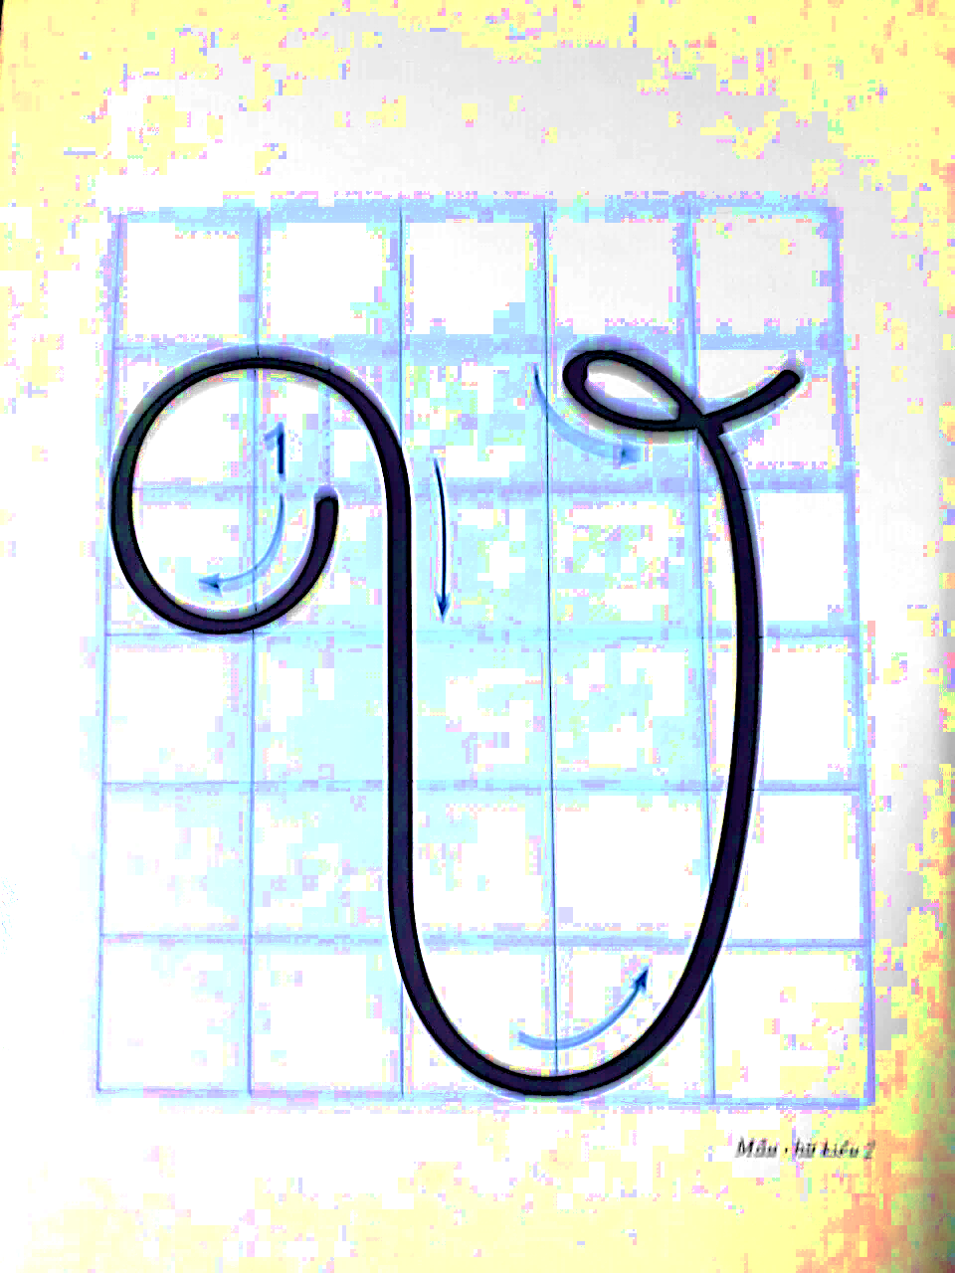

Slide 7
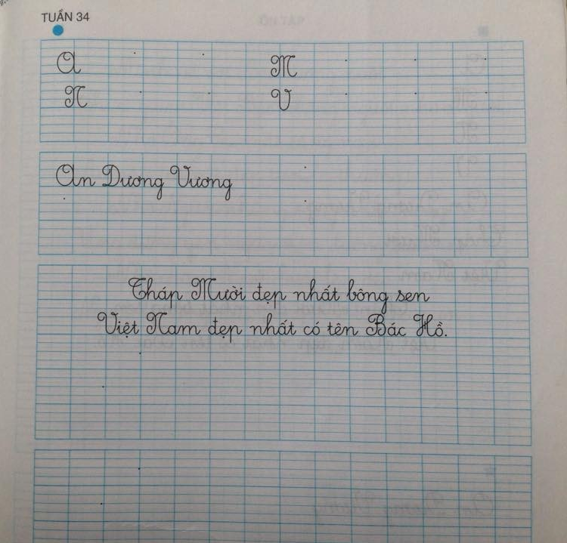

Slide 8
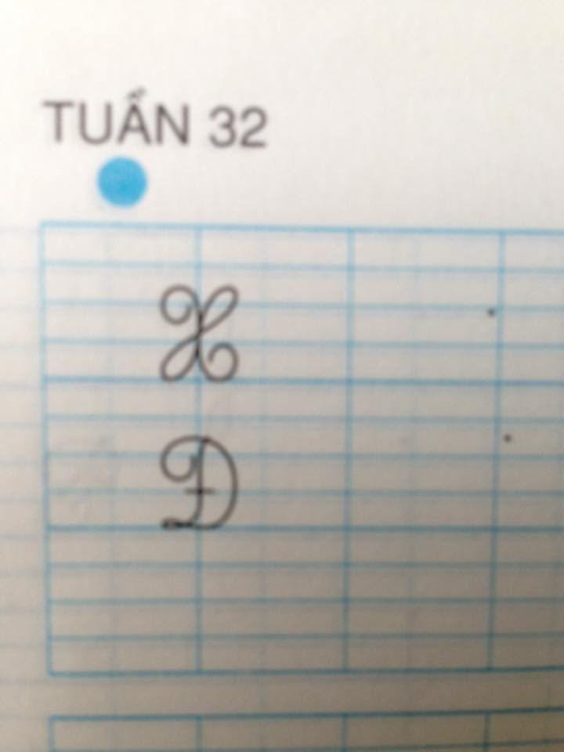

Slide 9
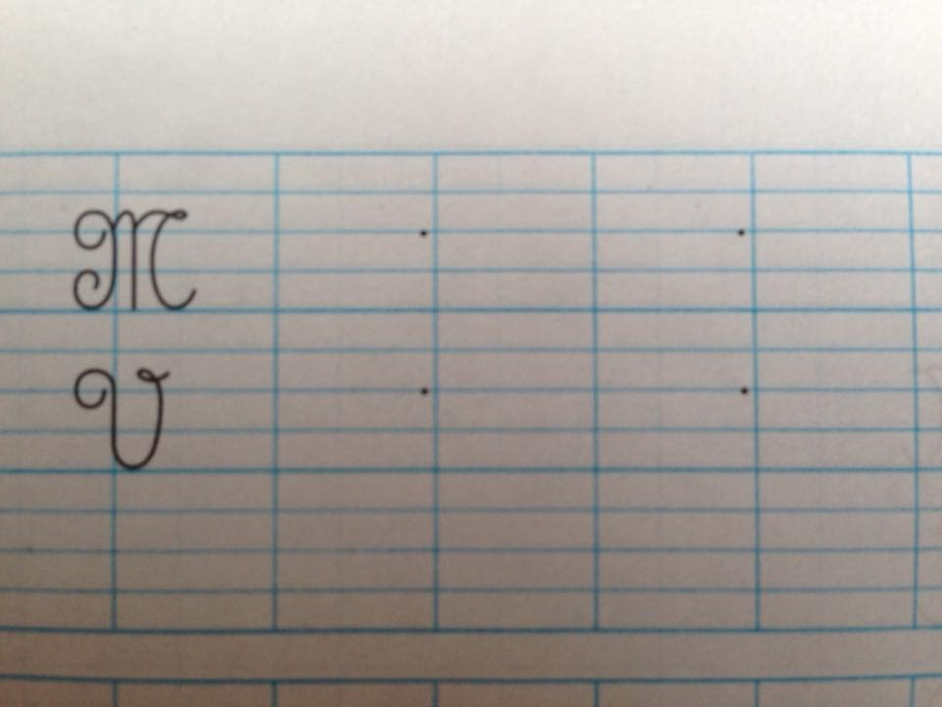

Slide 10
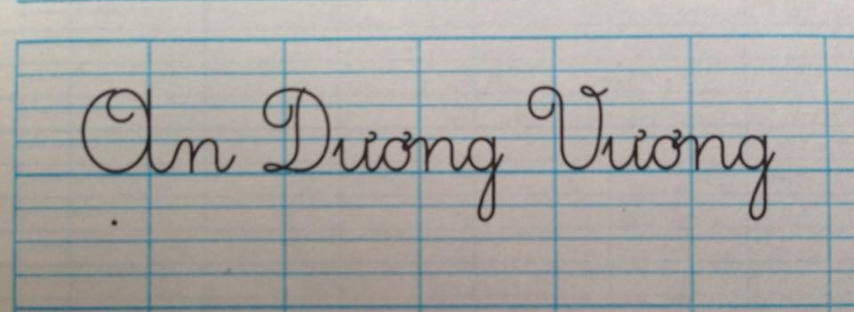
- Từ “An Dương Vương ” gồm mấy chữ ?
- Từ “An Dương Vương” có những con chữ nào cao hai ly rưỡi ?
- Từ con chữ “A” sang con chữ “n” ? từ con chữ “D” sang con chữ “ư” và từ con chữ “V” sang co chữ “ư”được viết như thế nào ?
- Khoảng cách giữa các chữ được viết như thế nào ?

Slide 11
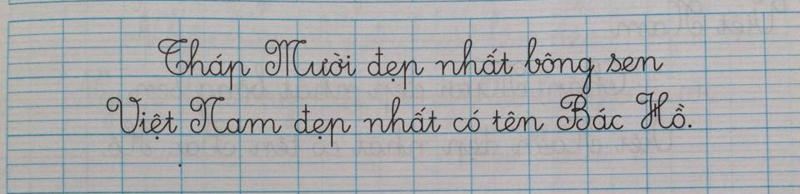
Những chữ nào được viết hoa?
- Những con chữ nào cao 2 ly rưỡi ?

Slide 12
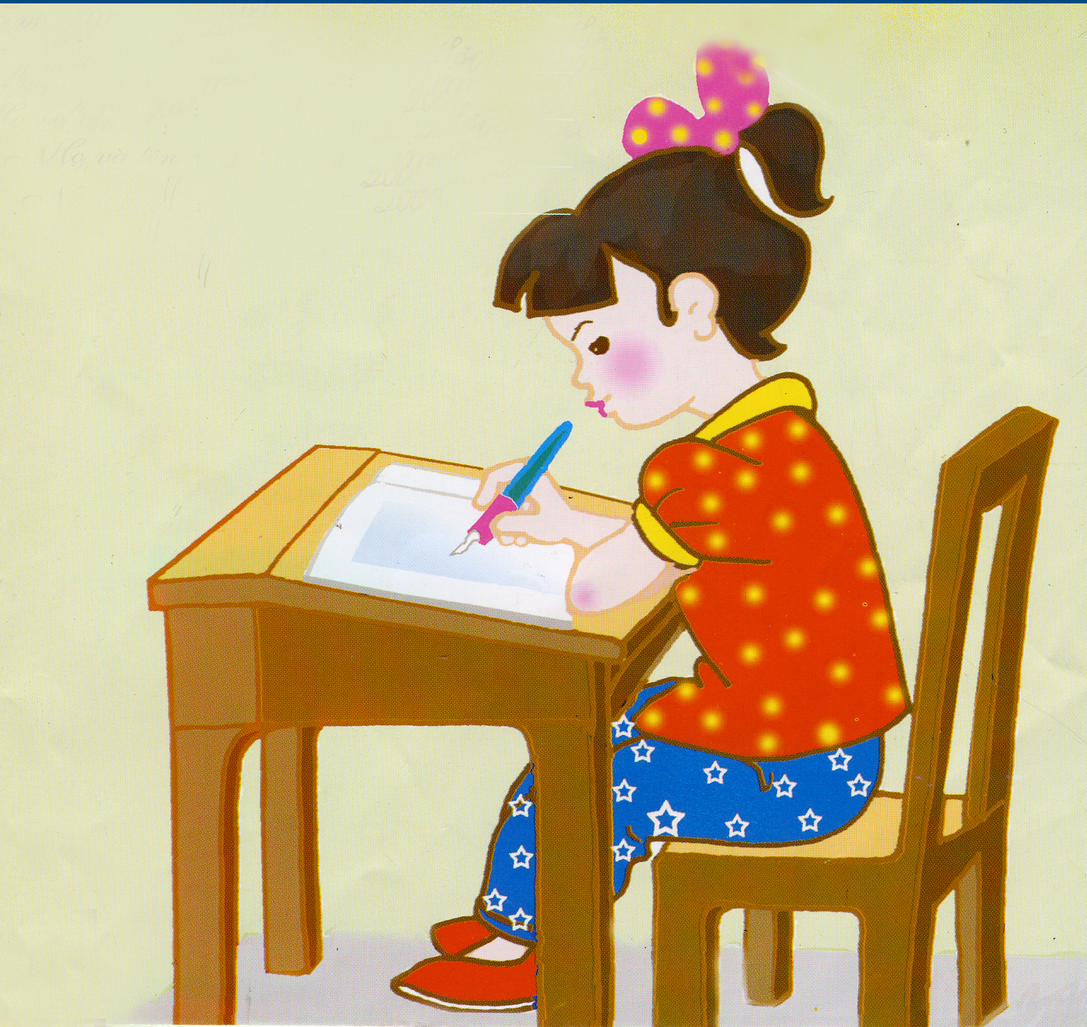


Slide 13
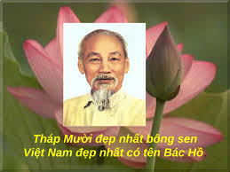

Slide 15


Slide 16


Slide 17



CHÚC CÁC EM CHĂM NGOAN, HỌC TỐT !

